Slide 1

带有gdb server的开源调试器
杨永胜
2023.06.03

Slide 2
contentS
调试器
GDB
Black Magic Debug
演示

Slide 3
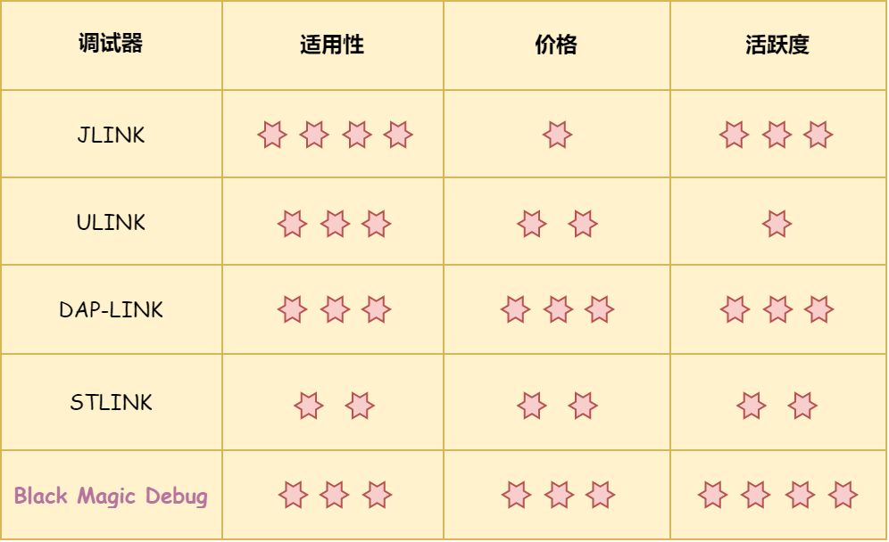
调试器

Slide 4
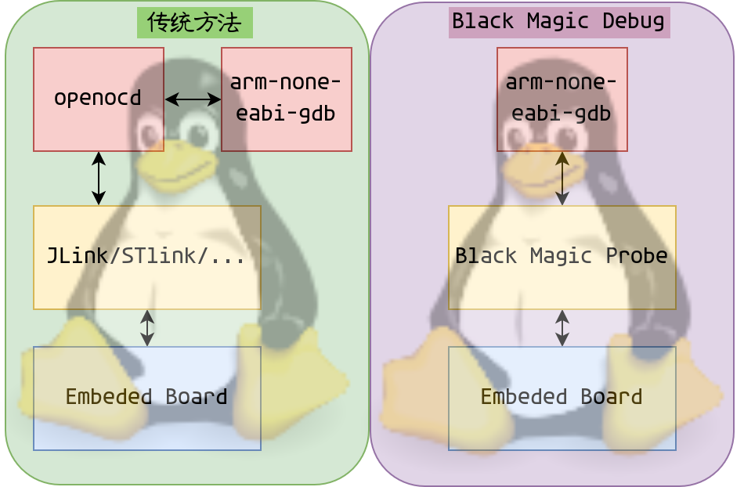
调试器

Slide 5
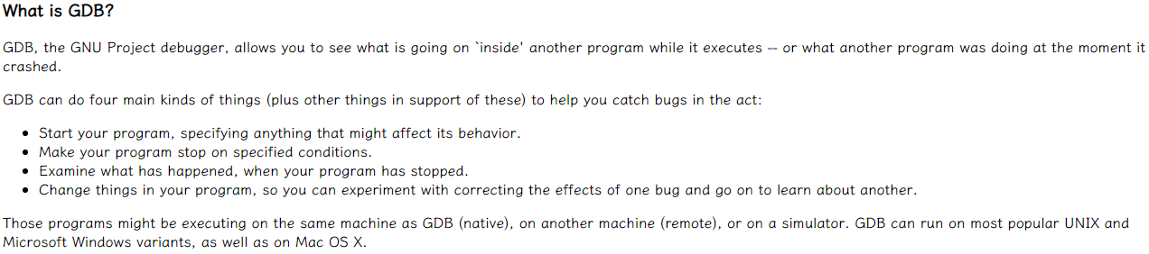
GDB

Slide 6
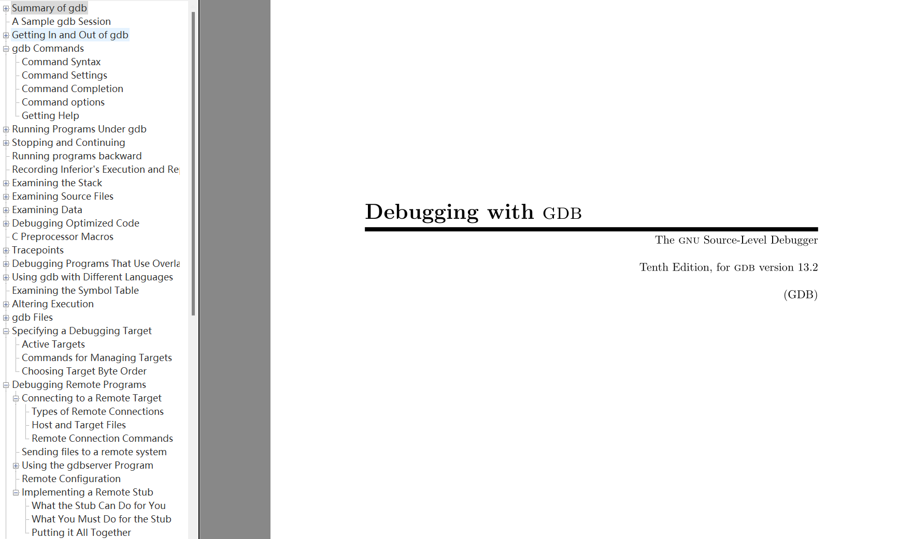
GDB

Slide 7
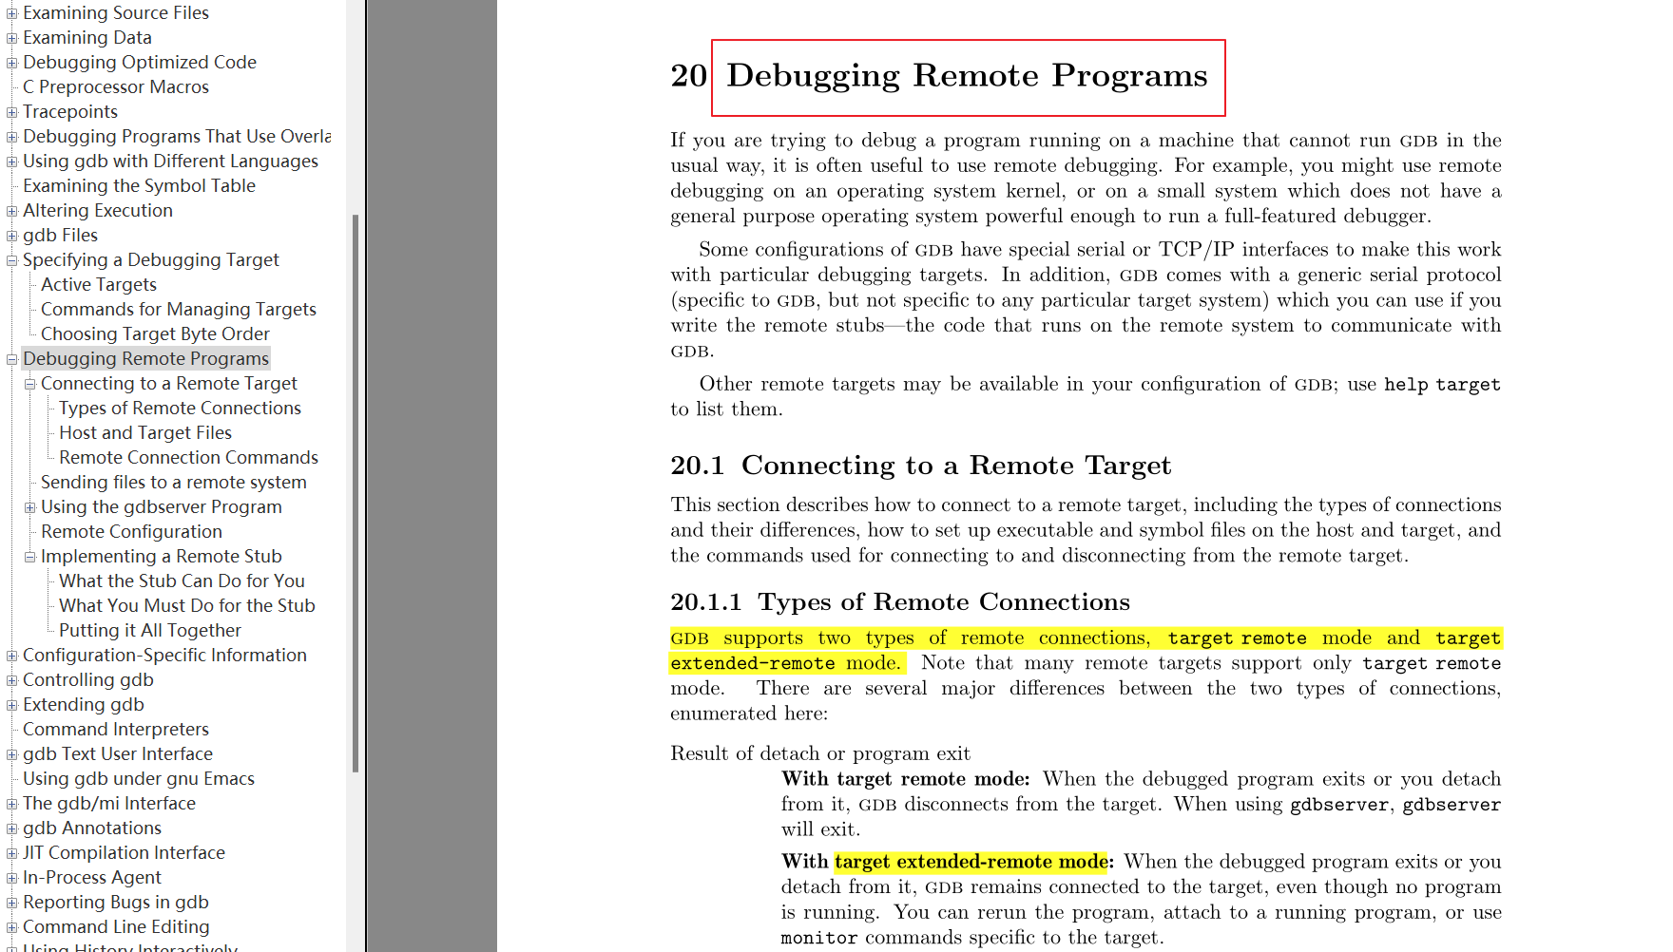
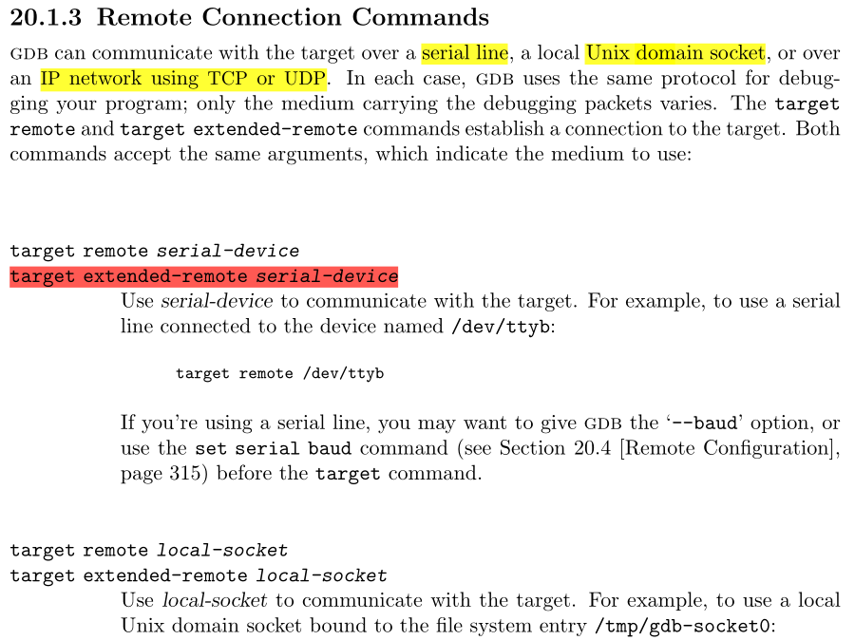
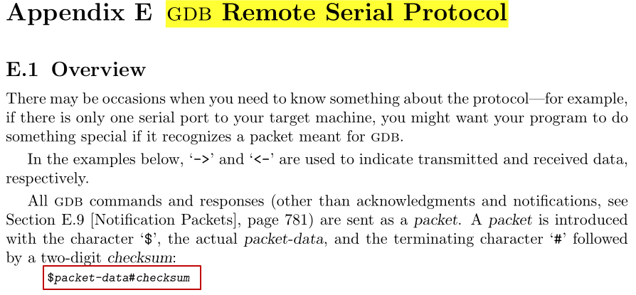
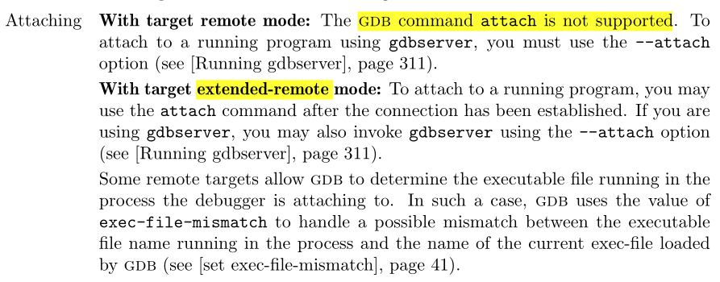
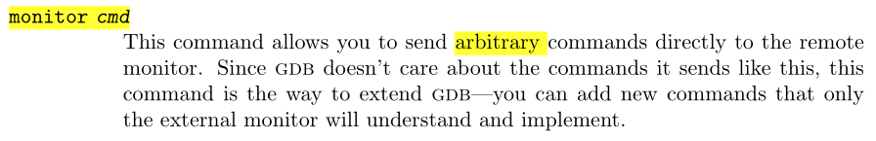
GDB

Slide 8

Black Magic Debug
Project: https://black-magic.org
Firmware: https://github.com/blackmagic-debug/blackmagic.git
Hardware: https://github.com/blackmagic-debug/blackmagic-hardware.git

Slide 9
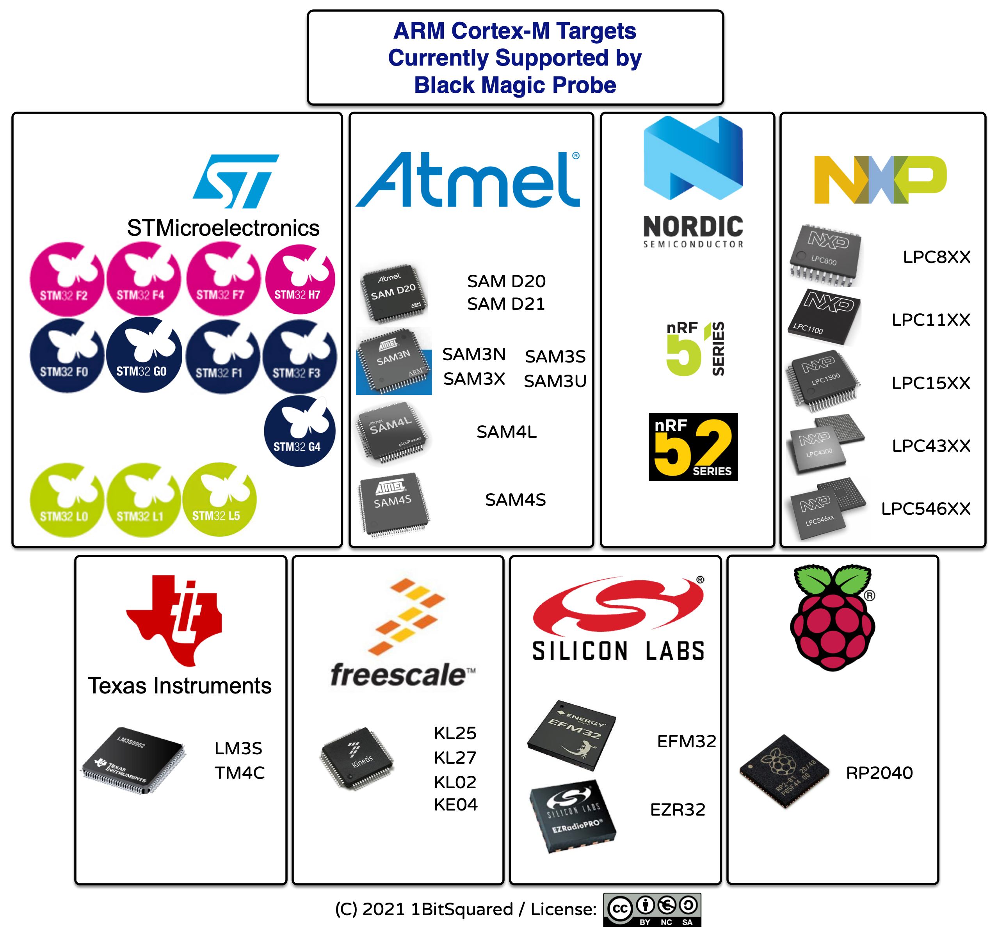
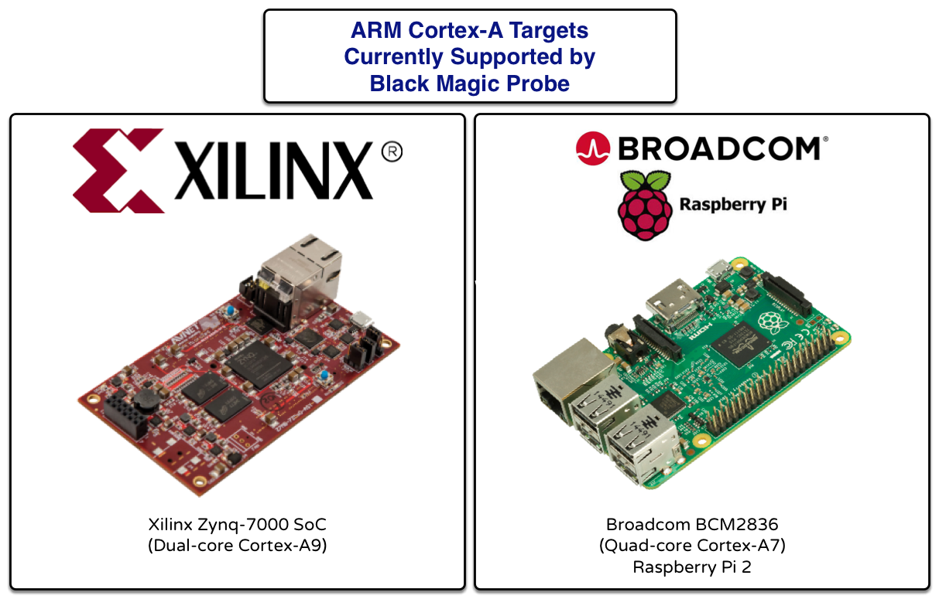
Black Magic Debug
简单好用的 JTAG/SWD 调试器
面向专业的嵌入式软件开发人员,实现对调试工具本身的控制

Slide 10
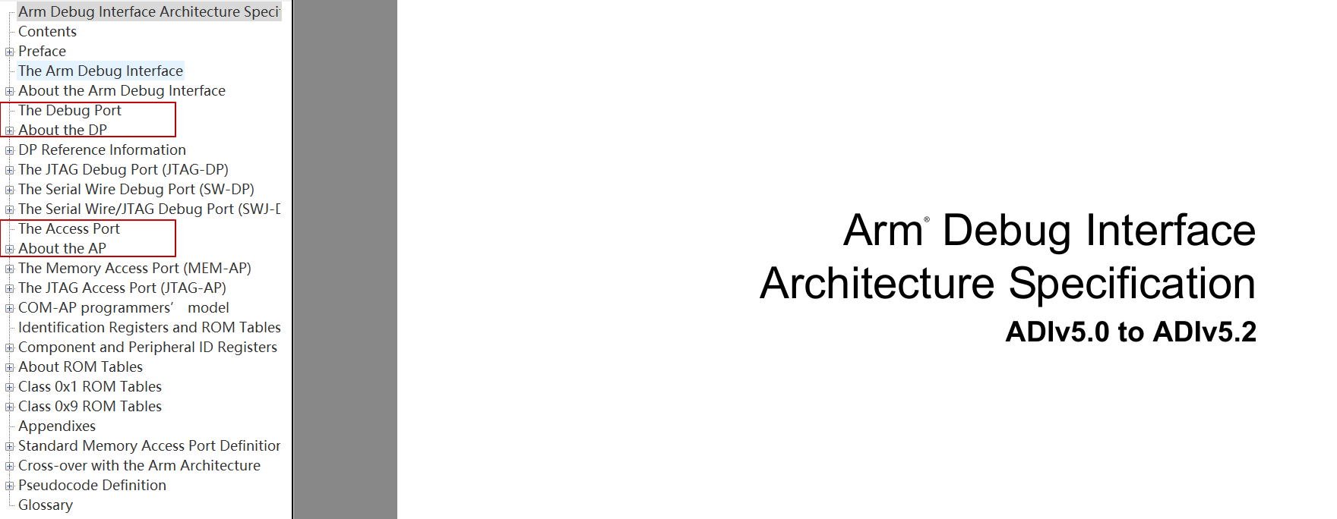
Black Magic Debug

Slide 11
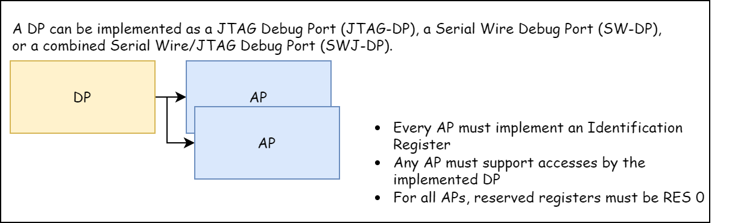
Black Magic Debug

Slide 12
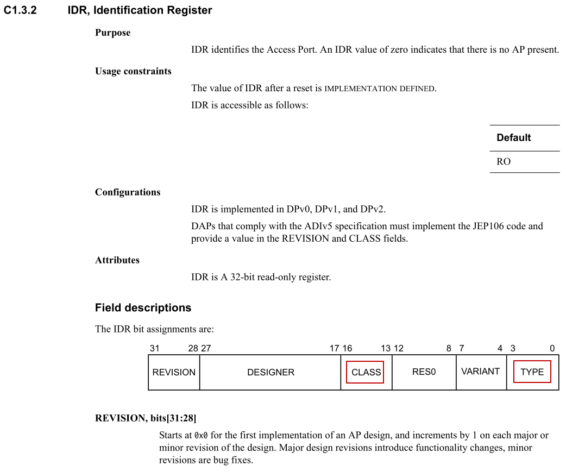
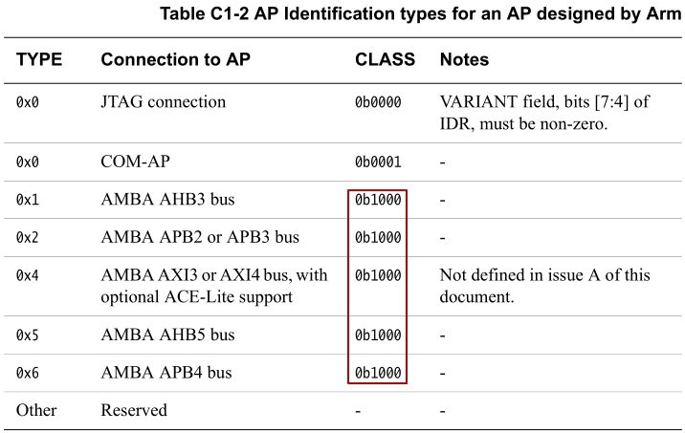
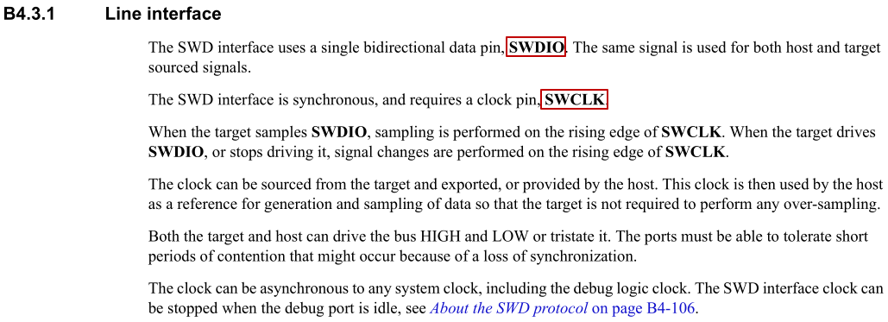
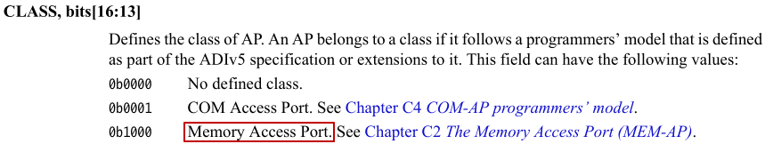
BLACK MAGIC DEBUG

Slide 13
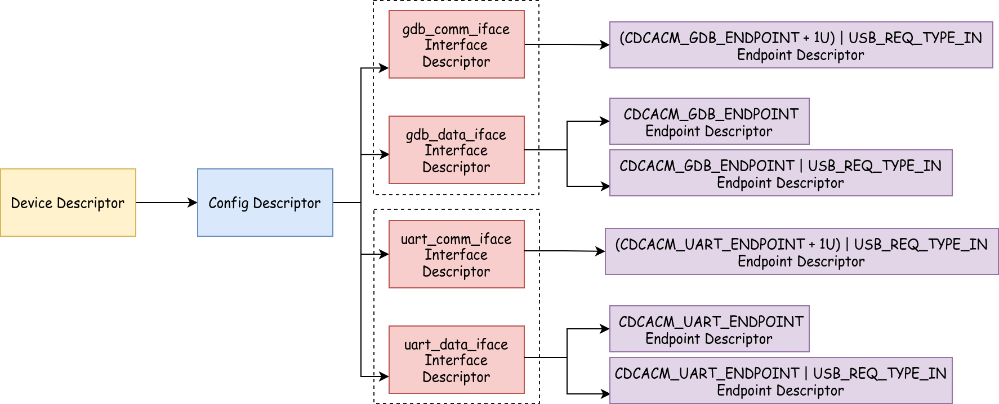
Black Magic Debug

Slide 14
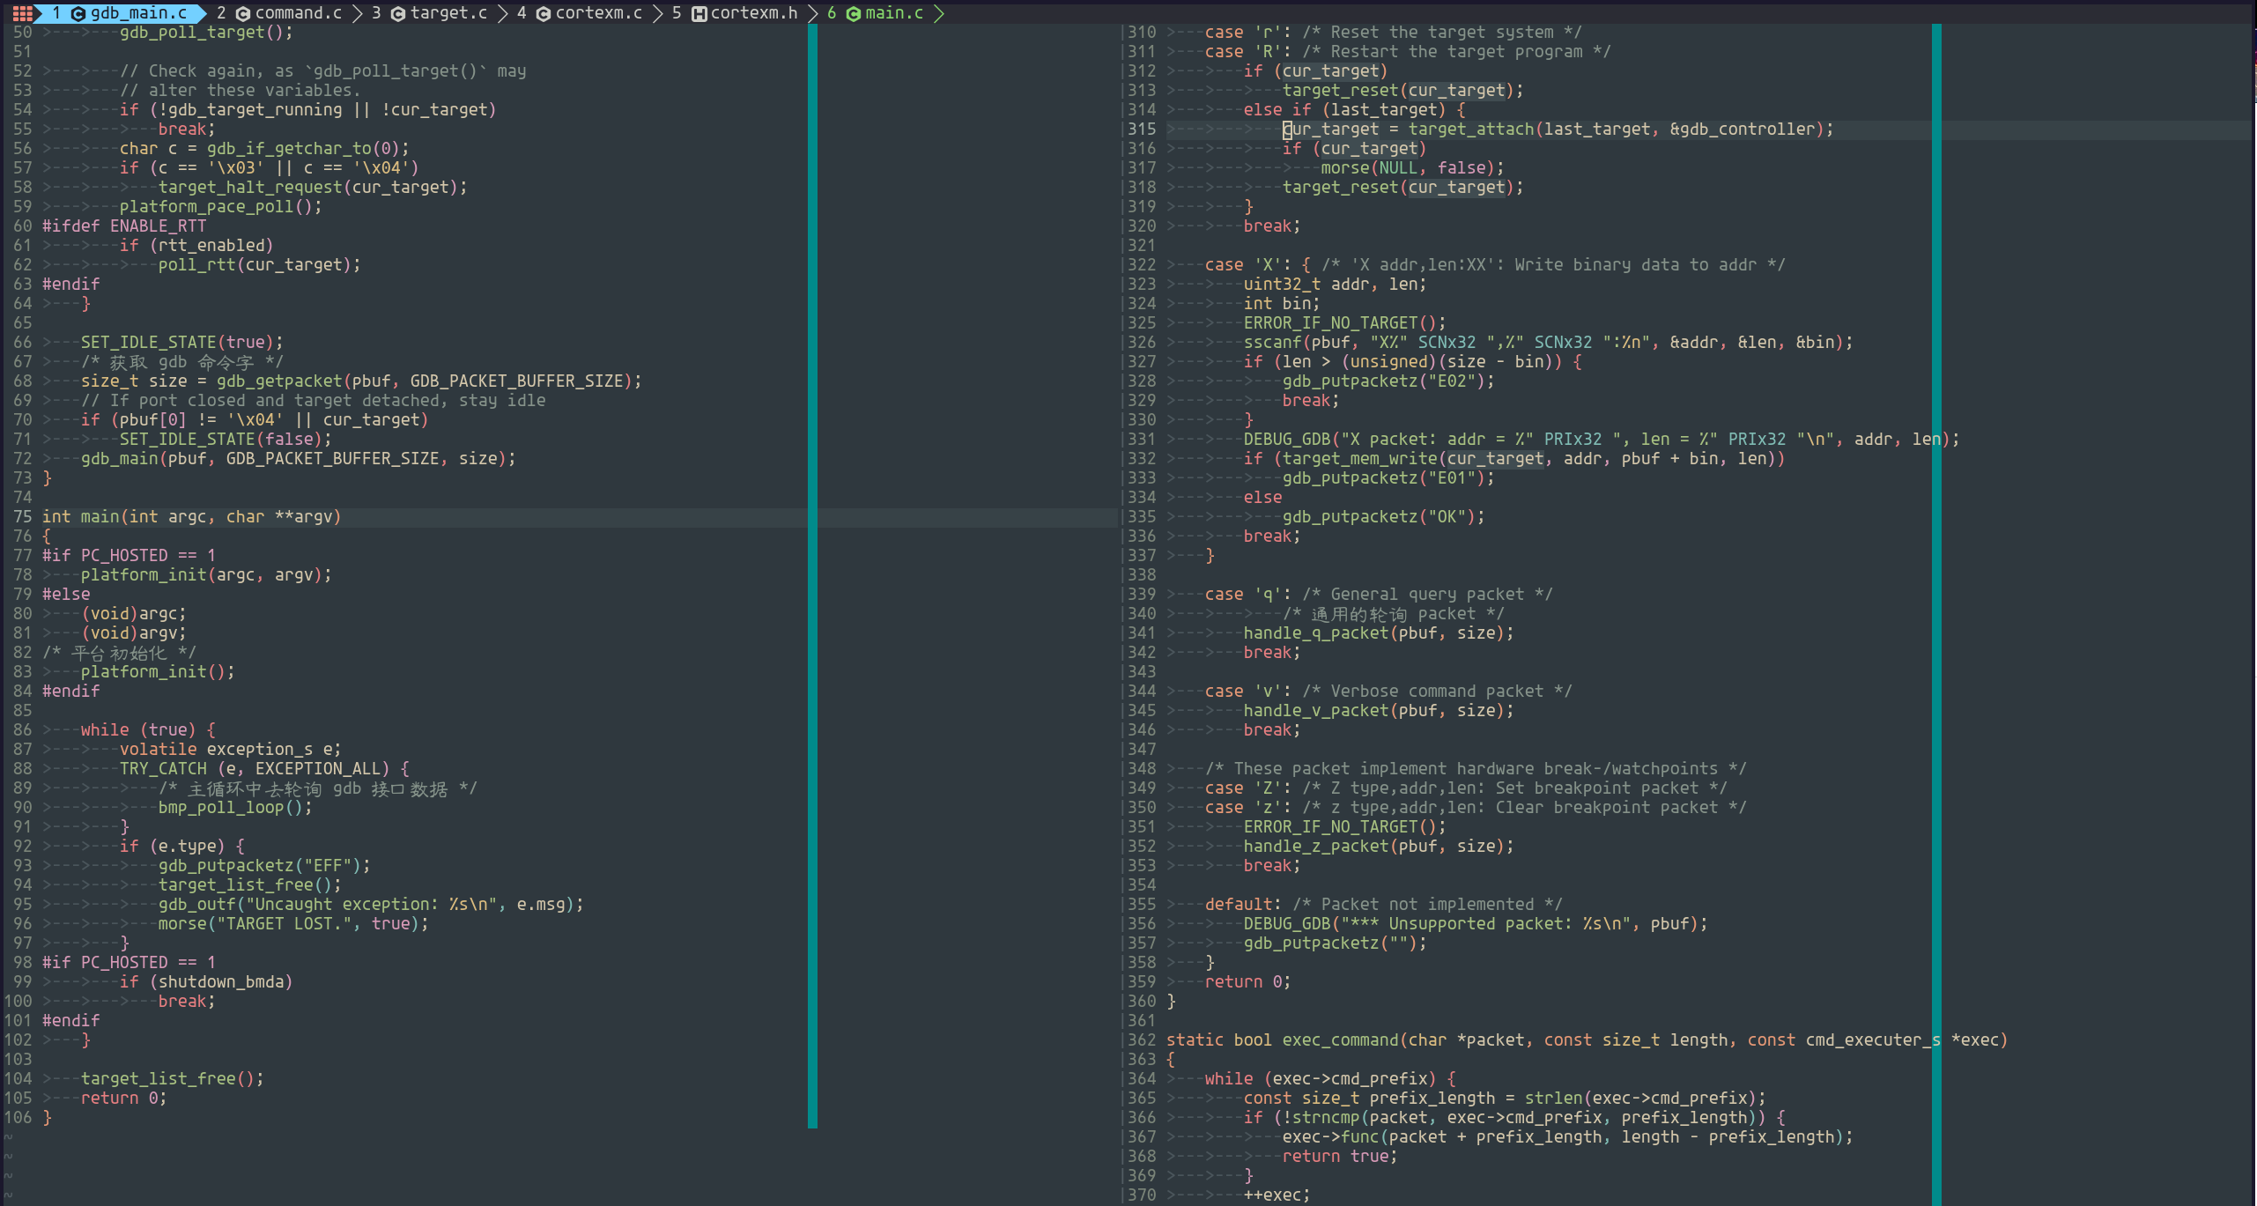
演示

Slide 15
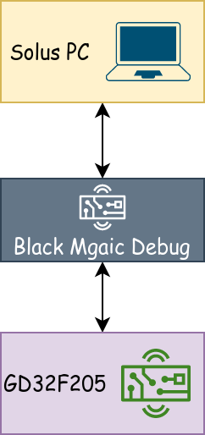
演示
设备识别
在线 gdb 调试
程序下载

Slide 16
谢谢！

